Slide 1
一元一次方程的解法（一）
---合并同类项

Slide 2

1. 学会运用合并同类项解形如ax+bx=c类型的一元一次方程，进一步体会方程中的“化归”思想.（重点）
2. 能够根据题意找出实际问题中的相等关系，列出方程求解.（难点）

Slide 3
1.含有相同的_____，并且相同字母的_____也相同的项，叫做同类项；
2.合并同类项时，把各同类项的_____相加减，字母和字母的指数_____.
字母
指数
系数
不变
用合并同类项进行化简：
(1) 3x －5x = ________； (2) －3x + 7x = ________；
(3) y + 5y－ 2y =________； (4) _______.
－2x
4x
4y
－ y

Slide 4
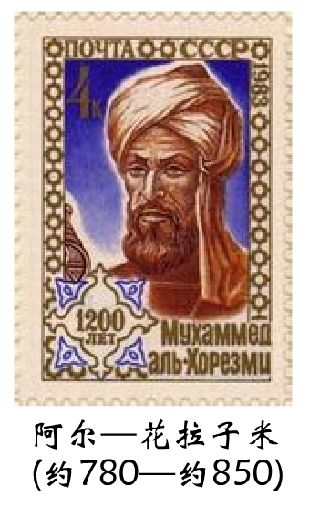
约公元820年，中亚细亚数学家阿尔—花拉子米写了一本代数书，重点论述怎样解方程. 这本书的拉丁译本取名为《对消与还原》.
对消与还原推动了古代数学的进步，为人们解方程问题提供了简便的方法.
其实不管是对消与还原，还是合并同类项与移项，其目的都是为了化简方程.

Slide 5
问题1：某校三年共购买计算机140台，去年购买的数量是前年的2倍，今年购买的数量又是去年的2倍，前年这个学校购买了多少台计算机？
设前年购买了x台.可以表示出：去年购买计算机_____台，今年购买计算机
_____台.你能找出问题中的相等关系吗？
2x
4x
前年购买量+去年购买量+今年购买量=140台
x+2x+4x=140
思考：怎样解这个方程呢？

Slide 6
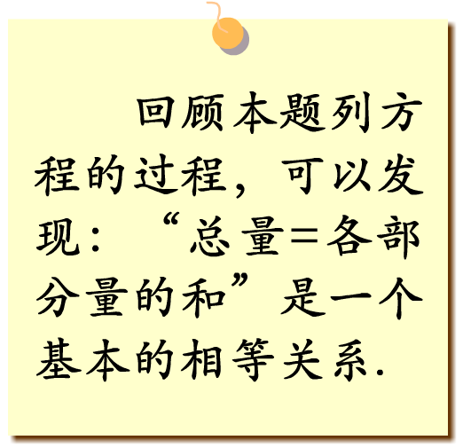
下面的框图表示了解这个方程的流程：
x + 2x + 4x = 140
合并同类项
依据：乘法对加法的分配律
系数化为1
依据：等式性质2

Slide 7

下面解方程中“合并同类项”起了什么作用？
x + 2x + 4x = 140
解方程中“合并”起了化简作用，把含有未知数的项合并为一项，从而达到把方程转化为ax=b的形式，其中a,b是常数,“合并”的依据是逆用分配律.
合并同类项
依据：乘法对加法的分配律
系数化为1
依据：等式性质2

Slide 8
典例解析
例1.解下列方程：
(1) ；
(2) .
解：合并同类项，得
解：合并同类项，得
系数化为1，得
系数化为1，得

Slide 9
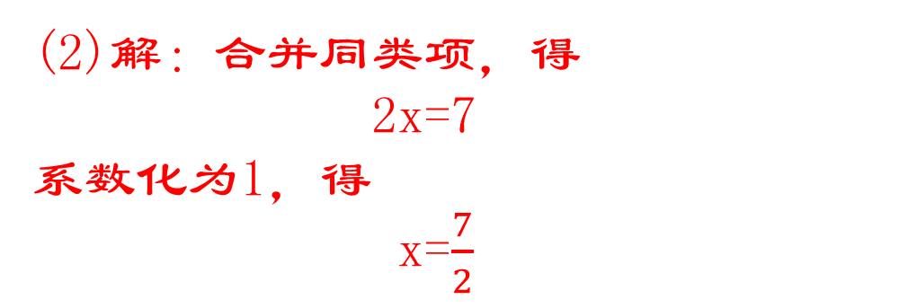
解下列方程：
(1)5x-2x=9； (2) ； (3)-3x+0.5x=10； (4)7x-4.5x=2.5×3-5.
(1)解：合并同类项，得
3x=9
系数化为1，得
x=3
(2)解：合并同类项，得
2x=7
系数化为1，得
x=$$\frac{7}{2}$$
(3)解：合并同类项，得
-2.5x=10
系数化为1，得
x=-4
(4)解：合并同类项，得
2.5x=2.5
系数化为1，得
x=1

Slide 10
例2.某工厂的产值连续增长，去年是前年的1.5倍，今年是去年的2倍,这三年的总产值为550万元.前年的产值是多少?
解：设前年的产值为x万元，则去年的产值为1.5x万元，今年的产值为3x万元.
列方程 x+1.5x+3x=550
合并同类项，得 5.5x=550
系数化为1，得 x=100
答：前年的产值为100万元.

Slide 11
某洗衣厂2016年计划生产洗衣机25500台，其中Ⅰ型、Ⅱ型、Ⅲ型三种洗衣
机的数量之比为1:2:14，这三种洗衣机计划各生产多少台?
解：设计划生产Ⅰ型洗衣机x台，则计划生产Ⅱ型洗衣机2x台，Ⅲ型洗衣机14x台，依题意，得
x+2x+14x=25500，
解得 x=1500,
则2x=3000，14x=21000.
答：计划生产Ⅰ型洗衣机1500台，Ⅱ型洗衣机3000台，Ⅲ型洗衣机21000台.

Slide 12
例3.有一列数，按一定规律排列成1，－3，9，－27，81，－243 ，··· .
其中某三个相邻数的和是－1701，这三个数各是多少？
【分析】从符号和绝对值两方面观察，可发现这列数的排列规律：后面的数是它前面的数与－3的乘积.如果三个相邻数中的第1个数记为x，则后两个数分别是_____，______.
－3x
9x
解：设所求的三个数分别是 .
由三个数的和是－1701，得
合并同类项，得
系数化为1，得
所以
答：这三个数是 －243，729，－2187.

Slide 13
有一些分别标有6，12，18，24，…的卡片，后一张卡片上的数比前一张卡片上的数大6，小明拿到了相邻的3张卡片，且这些卡片上的数之和为342．
小明拿到了哪3张卡片?
解:设小明所拿的三张卡片上标的数是x-6、x、x+6,
列方程 x-6+x+x+6=342
解得 x=114
当x=114时，x-6=108，x+6=120.
答:小明拿了标有108，114，120的卡片.

Slide 14
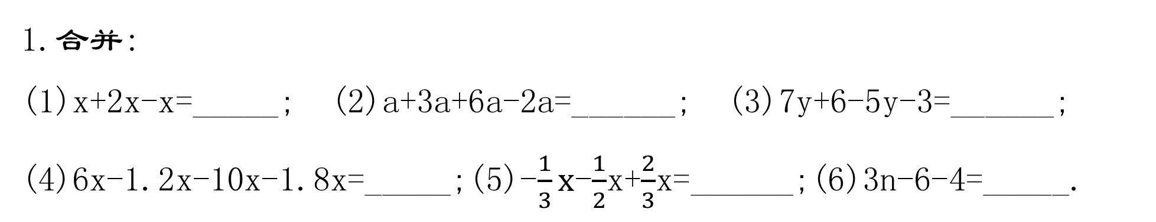
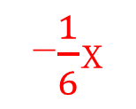
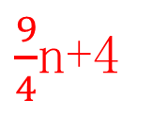
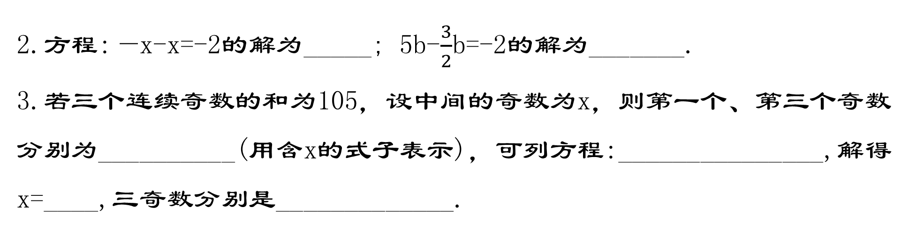
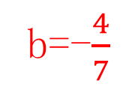
1.合并:
(1)x+2x-x=_____; (2)a+3a+6a-2a=______; (3)7y+6-5y-3=______;
(4)6x-1.2x-10x-1.8x=_____;(5)-$$\frac{1}{3}x$$-$$\frac{1}{2}$$x+$$\frac{2}{3}$$x=______;(6)3n-6-4=_____.
2x
8a
2y+3
-$$\frac{1}{6}$$x
$$\frac{9}{4}$$n+4
-7x
2.方程:—x-x=-2的解为_____; 5b-$$\frac{3}{2}$$b=-2的解为_______.
3.若三个连续奇数的和为105，设中间的奇数为x，则第一个、第三个奇数分别为__________(用含x的式子表示)，可列方程:_______________,解得x=____,三奇数分别是_____________.
b=-$$\frac{4}{7}$$
x=1
x-2、x+2
x-2+x+x+2=105
35
33、35、37

Slide 15
4. 下列方程合并同类项正确的是 ( )
A. 由 3x－x＝－1＋3，得 2x ＝4
B. 由 2x＋x＝－7－4，得 3x ＝－3
C. 由 15－2＝－2x＋ x，得 3＝x
D. 由 6x－2－4x＋2＝0，得 2x＝0
D
5.若三个连续偶数的和是24，则它们的积是( )
A.48 B.480 C.240 D.120
B

Slide 16
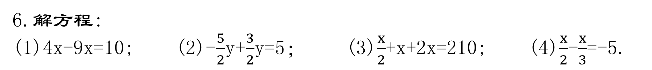
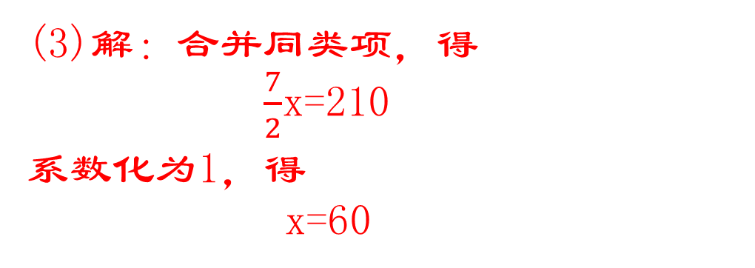
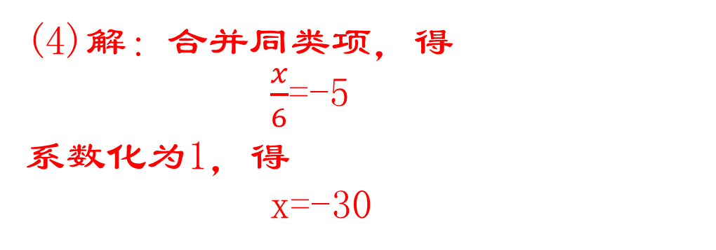
6.解方程:
(1)4x-9x=10; (2)-$$\frac{5}{2}$$y+$$\frac{3}{2}$$y=5； (3)$$\frac{x}{2}$$+x+2x=210; (4)$$\frac{x}{2}$$-$$\frac{x}{3}$$=-5.
(1)解：合并同类项，得
-5x=10
系数化为1，得
x=-2
(2)解：合并同类项，得
-y=5
系数化为1，得
y=-5
(3)解：合并同类项，得
$$\frac{7}{2}$$x=210
系数化为1，得
x=60
(4)解：合并同类项，得
$$\frac{x}{6}$$=-5
系数化为1，得
x=-30

Slide 17
7.地球上的海洋面积约为陆地面积的2.4倍，地球的表面积约为5.1亿km².求地球上的海洋面积和陆地面积.
解:设地球上的陆地面积为x亿km²，则海洋的面积为2.4x亿km²,
列方程 x+2.4x=5.1
3.4x=5.1
x=1.5
2.4x=2.4×1.5=3.6(亿km²)
答:地球上的海洋面积为3.6亿km²，陆也面积为1.5亿km².

Slide 18
8.小彬假期外出旅行一周，这一周各天的日期之和是84.小彬是几号回家的?
解:设这一周的日期是x-3、x-2、x-1、x、x+1、x+2、x+3，
列方程x-3+x-2+x-1+x+x+1+x+2+x+3=84
7x=84
解得 x=12
因此，x+3=15
答:小彬是15号回家的.(也可说是16号)

Slide 19
解方程中“合并”起了化简作用，把含有未知数的项合并为一项，从而达到把方程转化为ax=b的形式，其中a,b是常数,“合并”的依据是逆用分配律.
x + 2x + 4x = 140
合并同类项
依据：乘法对加法的分配律
系数化为1
依据：等式性质2

